Slide 1
Эрдэм
в волшебном лесу

Slide 3
Помоги Эрдэму распределить на две группы:
домашние животные - в загон,
дикие животные - в лес.

Slide 5
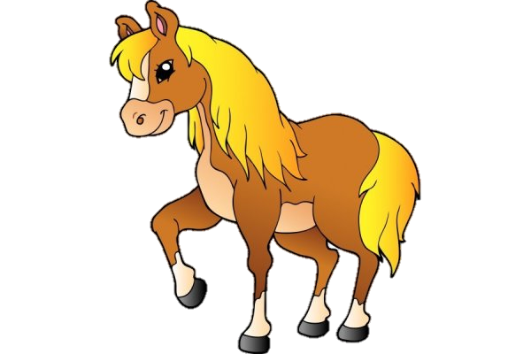
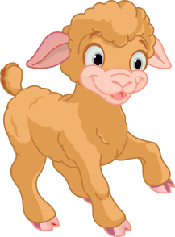
Определи, какое животное на картинке выше?

Slide 7
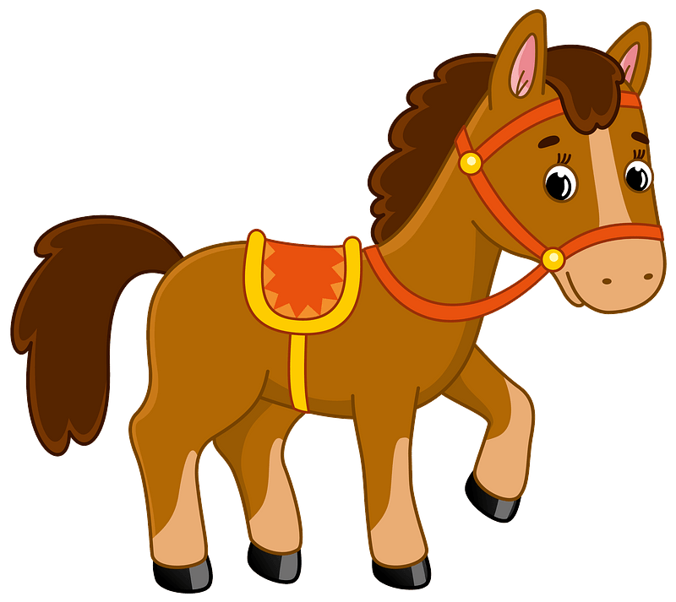
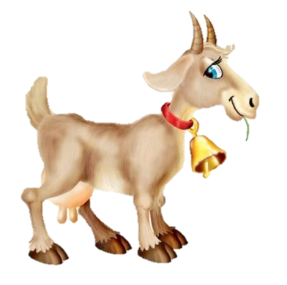
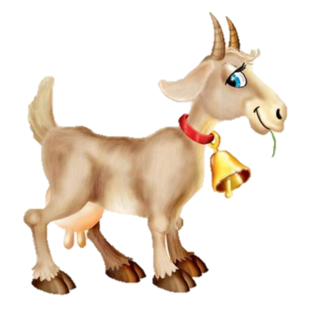
Соотнеси количество животных с цифрой

Slide 8
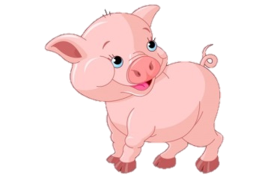

Slide 11
Назови животное, которое находится:
справа от …
слева от …

Slide 13
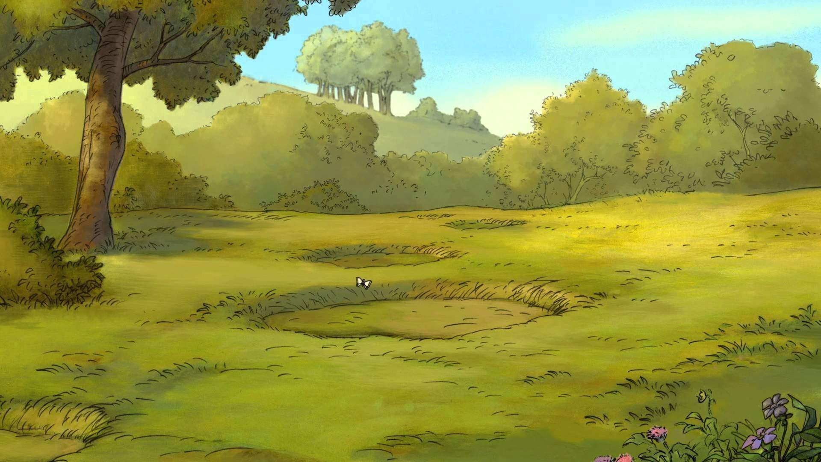
Помоги Эрдэму расставить животных
в логической последовательности
МОЛОДЕЦ!

Slide 14
Помоги Эрдэму найти нужную заплатку

Slide 16
Кто из животных ложиться
в спячку зимой?

Slide 18
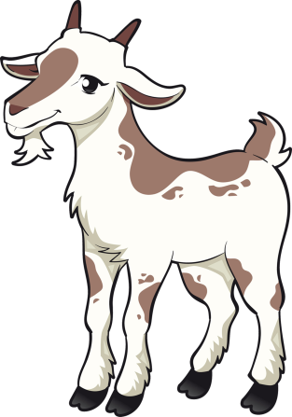
Помоги Эрдэму найти пару

Slide 20
Помоги Эрдэму
убрать лишнее животное

Slide 21
Помоги Эрдэму
убрать лишнее

Slide 23
УРА!!!
Вы справился со всеми заданиями
и вам открылась дорога домой.

Slide 24
